Slide 1
Triplázó bónusz akció
Az akció időtartama: 2017.02.17 - 2017.04.13.

Slide 2
Triplázó bónusz akció
Nyissa meg most lakásszámláját,
és plusz 2 havi megtakarítással
ajándékozzuk meg Önt!”

Slide 3
Triplázó bónusz akció
Triplázó bónusz
a Lakásszámla megnyitásakor a havi megtakarítás kétszerese előjegyzésre kerül
kiutaláskor ezt jóváírják a Lakásszámlán, és a teljes megtakarítás összegét növeli

Slide 4
Triplázó bónusz akció
Mely lakásszámlák vesznek részt az akcióban?
8-as tarifák
újonnan megkötött, hosszú, legalább 8 év megtakarítási idejű lakásszámlák (8 és 10 éves lakásszámlák)
minimális havi megtakarítás: 20.000 Ft
magánszemélyek és társasházak
az akció összevonható a FundiMini Okospersely igénylésével

Slide 5
Triplázó bónusz akció
Mely lakásszámlák nem jogosultak kedvezményre?
kombi, csoportos és infra szerződések
FundiMini gyerekszámlák
megosztással létrejött LTP számlákra az akció nem érvényes

Slide 6
Triplázó bónusz akció
Mely esetben kerül visszavonásra a kedvezmény?
a megtakarítási időszak alatt átalakítás történik kombi szerződéssé
a megtakarítási idő 8 év alá csökkentése, nem megengedett tarifára történő váltás
a megtakarítási időszak max. 12 év lehet, ha ennél hosszabb, a bónusz visszaírásra kerül
amennyiben felmondással zárul a megtakarítási szakasz (nem kiutalással zárul)

Slide 7
Triplázó bónusz akció
A kedvezmény jóváírása
a megtakarítási idő alatt a bónuszt elkülönítve tartjuk nyilván, és nem könyveljük le a lakásszámlán
az extra bónusz összegére további kamat (kamatos kamat) és állami támogatás nem jár
a számlakivonatokon feltüntetjük a bónusz összegét

Slide 8
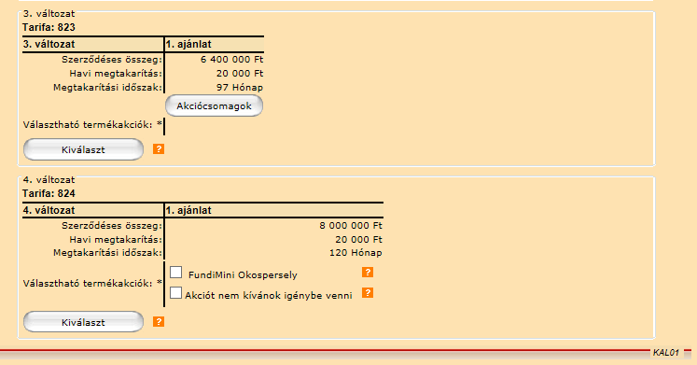
Triplázó bónusz akció
Az akciós időszakban az E-lak rendszerben jelölni szükséges az akcióban való részvételt!
Figyelem! Ha nem jelölöd, nem jár bónusz!
Triplázó bónusz

Slide 9
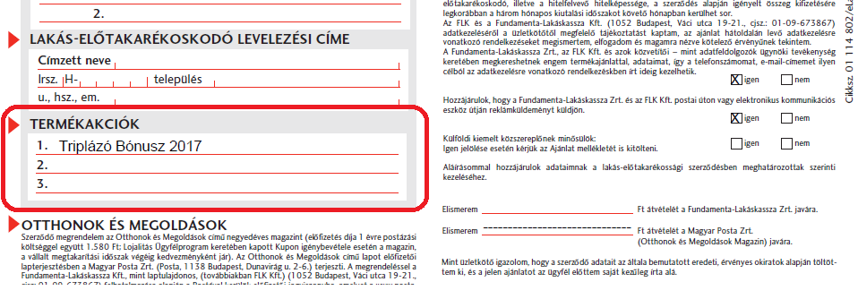
Triplázó bónusz akció
A termékakció nyújtotta kedvezmény az Ajánlaton is megjelenik.

Slide 10
Triplázó bónusz akció
823 módozat
Saját befizetés (97 hó x20.000Ft): 1.940.000 Ft
Állami támogatás: 582.000 Ft
Betéti kamat: 107.415 Ft
Bónuszok (2x20.000Ft): 40.000 Ft
Teljes megtakarítás Összesen: 2.669.415 Ft
+
Igényelhető lakáskölcsön: 3.770.585 Ft
3.730.585 Ft
Összesen: 6.400.000 Ft
A Triplázó Bónusz akció termékkedvezménye az eLak rendszer Kalkulációs lapján is megjelenik!

Slide 11
Triplázó bónusz akció
az állami támogatás mellett, most extra bónusz jóváírása
a legmagasabb hozam a havi megtakarításokra
magasabb lesz a teljes megtakarítás összege
számlanyitási díj nagy részben megtérül a megtakarítási idő végén
kevesebb lakáskölcsön igénylésével jut a teljes szerződéses összeghez
rövidebb törlesztési idővel számolhat

Slide 12
Triplázó bónusz akció
„ Mit szólna hozzá, ha akciónk keretében most akár 40.000 Ft extra jóváírás érkezne lakásszámlájára?”
„Örülne, ha most az évi 72.000 Ft-on felül további 40.000 Ft-ot is kapna a lakásszámlájára?”
„Mit szólna, ha most a 30% felett még a Triplázó Bónuszt is megkapná lakásszámlájára?”
„Gondolom az érdekli, ha két havi megtakarításának megfelelő összeggel kiegészítjük megtakarítását?”

